Slide 1
স্বাগতম

Slide 2
পরিচিতি
শিক্ষক পরিচিতি
মোঃ মিজানুর রহমান
সহকারী শিক্ষক গণিত
মাসুদ চৌধুরী উচ্চ বিদ্যালয় ও কলেজ ,রাণীগাও,চুনারুঘাট, হবিগঞ্জ
পাঠ পরিচিতি
বিষয়ঃ বিজ্ঞান
শ্রেণিঃ ৭ম

Slide 3
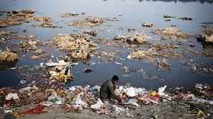
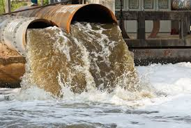
ছবিগুলো দেখ
পরিবেশ দূষণ

Slide 4
আজকের পাঠ
পরিবেশ দূষণ

Slide 5
শিক্ষনফল
পরিবেশ দূষণ কি তা বলতে পারবে।
পরিবেশের প্রধান কারণ গুলো বলতে পারবে।
বায়ূ দূষণের অন্যতম কারণ ব্যাখ্যা করতে পারবে।

Slide 6
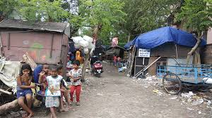
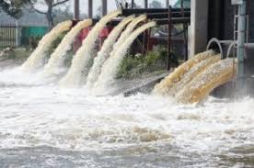
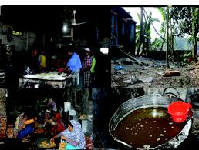
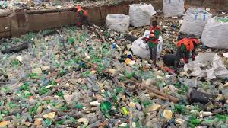
ছবি দেখে কি মনে হয়
নোংরা বস্তি
দুষিত পানি
দূষিত পরিবেশে খাদ্য তৈরি
আবর্জনার স্তুপ

Slide 7
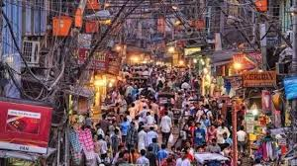
আরও ছবি
অধিক জনসংখ্যার কারণে দূষিত হচ্ছে পরিবেশ
দূষিত পরিবেশে খাদ্য গ্রহন

Slide 8
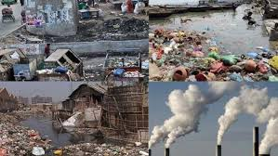
ছবিগুলো দেখ
ঘরবাড়ির উচ্ছিষ্টি,মলমূত্র,পচা ডোবা,আবর্জনার স্তুপ কারণে পানি ও বায়ু দূষিত হচ্ছে।

Slide 9
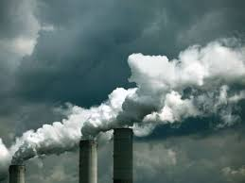
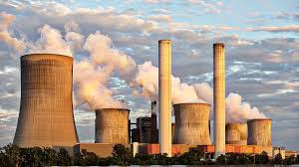
বাড়তি জনসংখ্যার কর্মসংস্থানের জন্য অধিক কলকারখানা স্থাপন করার ফলে কলকারখানা ধোঁয়া পরিবেশ দূষিত হচ্ছে

Slide 10
দলীয় কাজ
ছবিগুলো দেখে পরিবেশ দূষণ সম্পর্কে লিখ।

Slide 11
মূল্যায়ন
কী কী কারণে পানি দূষিত হয়।
বায়ূ দূষণের কারণ গুলো ব্যাখ্যা কর।

Slide 12
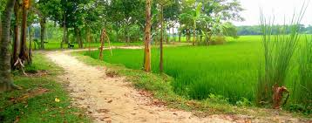
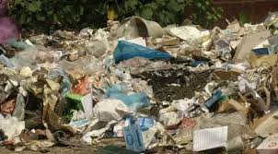
বাড়ির কাজ
এই দুটি ছবির মধ্যে পার্থক্য গুলো লিখ আনবে।

Slide 13
সবাইকে ধন্যবাদ

